Slide 1
Controlador para m25p16
Integrantes:
Adriano alberto Spinola Olivares
Yeilen Pérez gutierrez
Samuel medina mesa

Slide 2
Temas:
SPI como protocolo de comunicación
Memoria ROM flash SPI M25P16
Función de escritura en memoria
Función de lectura de memoria
Bloques Lógicos Necesarios.

Slide 3
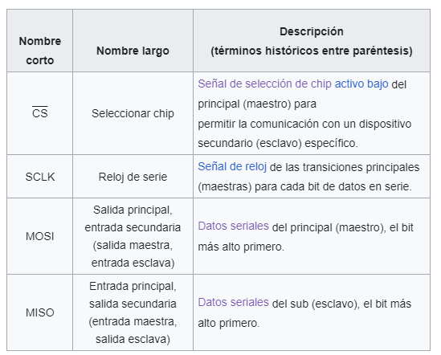
SPI(Serial Peripherial interfase)
Un bus de interfaz utilizado habitualmente para enviar datos entre microcontroladores y pequeños periféricos como registros de desplazamiento, sensores y memorias.
Utiliza líneas de reloj y datos separadas, junto con una línea de selección para elegir el dispositivo con el que se desea hablar.
Modo de Funcionamiento
Transmisión Full-Duplex
Polaridad y fase del Reloj

Slide 4
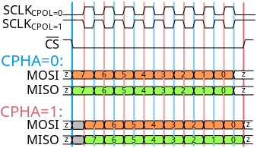
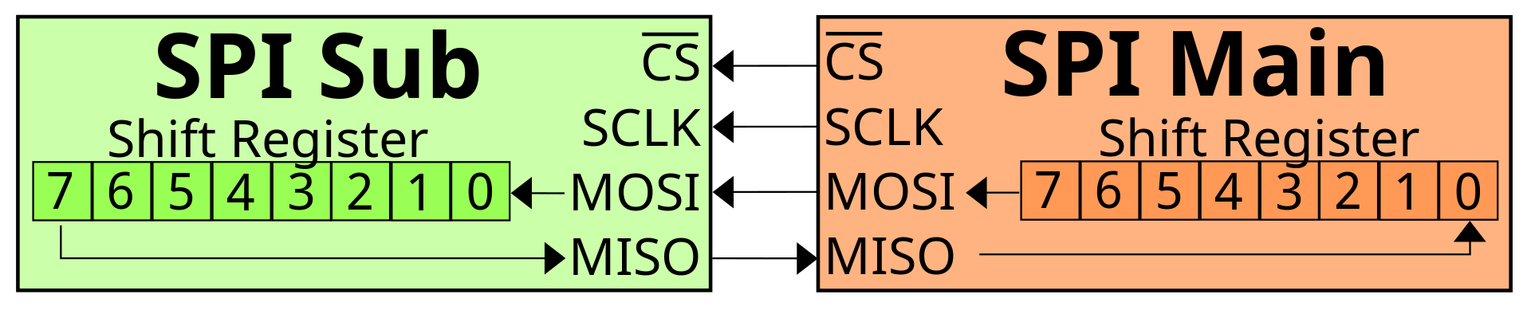
Un bus de interfaz utilizado habitualmente para enviar datos entre microcontroladores y pequeños periféricos como registros de desplazamiento, sensores y memorias.
Utiliza líneas de reloj y datos separadas, junto con una línea de selección para elegir el dispositivo con el que se desea hablar.
Modo de Funcionamiento
Transmisión Full-Duplex
Polaridad y fase del Reloj

Slide 5
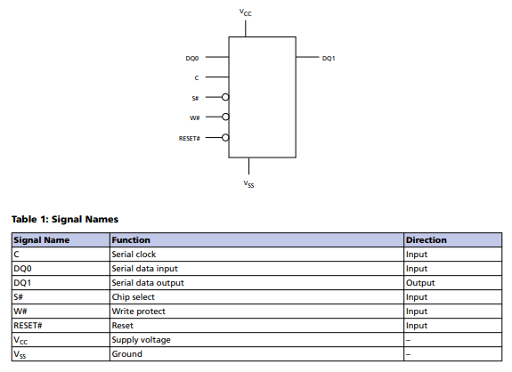
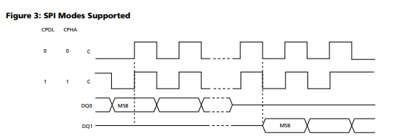
MEMORIA Flash spi m25p16
El M25P16 es una memoria serial paginada de 16Mb. El dispositivo es accedido a través de su compatibilidad con el protocolo SPI de alta velocidad.
Diagrama Lógico de la Memoria
Modos SPI soportados

Slide 6
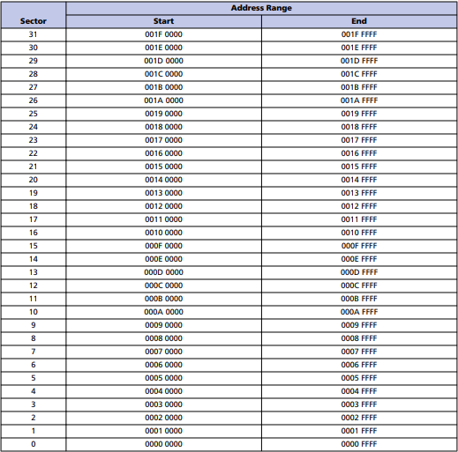
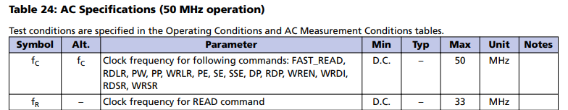
Otras especificaciones:

Slide 7
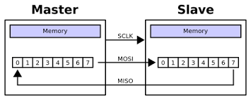
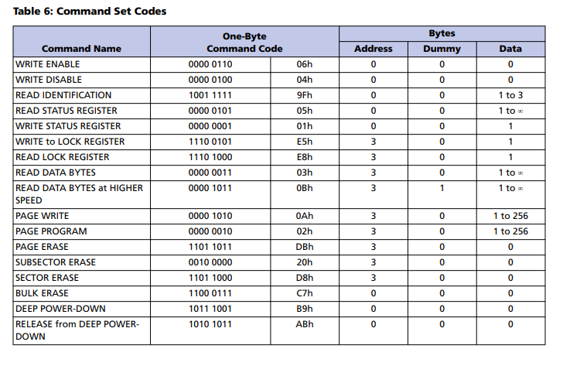
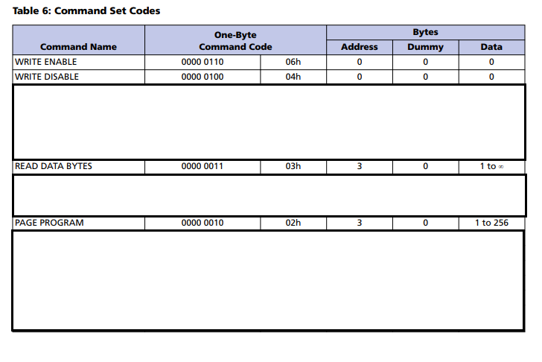
Funcionamiento de los comandos
Todos los comandos, direcciones y datos son rotados dentro y fuera de la memoria, el byte mas significativo primero.
Los inputs de datos DQ0 y DQ1son muestreados en el primer flanco de subida de reloj después de que #CS es activado
Luego el comando de un byte correspondiente a la instrucción debe ser desplazado hacia el dispositivo(MSB primero), cada bit en un flanco de subida de reloj
Tabla de Comandos

Slide 8
Proceso de escritura en memoria
WE
PP
Di_MSB
Di_MeSB
Di_LSB
Data_MSB
Data_LSB
WD
Stop

Slide 9
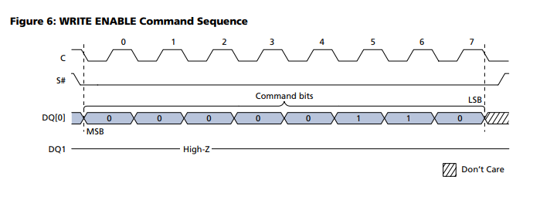
Proceso de escritura en memoria
Write Enable
Habilita el bit de WEL presente en el Registro de Estado de la memoria
Este bit es obligatorio para cualquier acción de programación en página
PP
Di_MSB
Di_MeSB
Di_LSB
Data_MSB
Data_LSB
WD
Stop

Slide 10
Proceso de escritura en memoria
WE
PP
Di_MSB
Di_MeSB
Di_LSB
Data_MSB
Data_LSB
WD
Stop

Slide 11
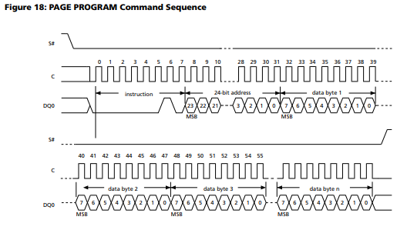
Proceso de escritura en memoria
WE
Page Program
El comando funciona enviando primeramente el byte de Instrucción
Luego se envían 3 bytes de dirección para indicar a
la memoria la dirección de memoria en la que se va a escribir.
Luego se envia como mínimo un byte de datos a la memoria.
CS# debe ser enviado a H cuando los últimos 8 bit de datos han sido introducidos
Di_MSB
Di_MeSB
Di_LSB
Data_MSB
Data_LSB
WD
Stop

Slide 12
Proceso de escritura en memoria
WE
PP
Di_MSB
Di_MeSB
Di_LSB
Data_MSB
Data_LSB
WD
Stop

Slide 13
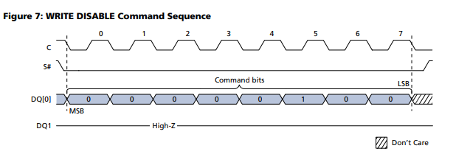
Proceso de escritura en memoria
WE
PP
Di_MSB
Di_MeSB
Di_LSB
Data_MSB
Data_LSB
Write Disable
Desabilitacion de escritura una vez la pagina ha sido escrita
Desactiva el bit de WEL
Stop

Slide 14
Proceso de escritura en memoria
WE
PP
Di_MSB
Di_MeSB
Di_LSB
Data_MSB
Data_LSB
WD
Stop

Slide 15
Proceso de lectura de memoria
RDB
Di_MSB
Di_MeSB
Di_LSB

Slide 16
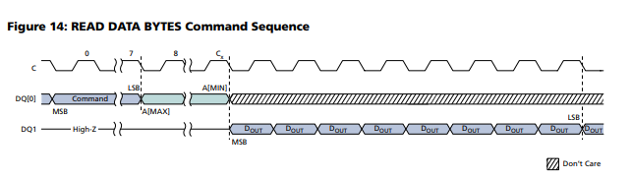
Proceso de lectura de memoria
Read Data Bytes
El contenido en memoria de la dirección especificada es
rotado fuera de la memoria por el puerto DQ1,
cada bit en el frente positivo de reloj.
La dirección es automáticamente incrementada
a la siguiente posición en memoria una vez el dato haya
sido leído.
Di_MSB
Di_MeSB
Di_LSB

Slide 17
Bloques para la implementación
Generador de reloj: genera la señal de reloj necesaria.
Divisor de frecuencia: divide la frecuencia del reloj para obtener la frecuencia deseada para la comunicación.
Controlador de selección de esclavos: genera la señal SS para seleccionar la memoria M25P16 durante las operaciones de lectura y escritura.
Controlador de transmisión de datos: gestiona la transferencia de datos a través de la línea MOSI y controla el tiempo de transmisión según SPI.
Controlador de recepción de datos: gestiona la transferencia de datos a través de la línea MISO y el tiempo de recepción según SPI.
Controlador de estado: implementa la lógica de la maquina de estados finitos necesaria para controlar el flujo de comunicación SPI.
Buffer de datos: Almacenar temporalmente los datos que se transmiten.

Slide 18
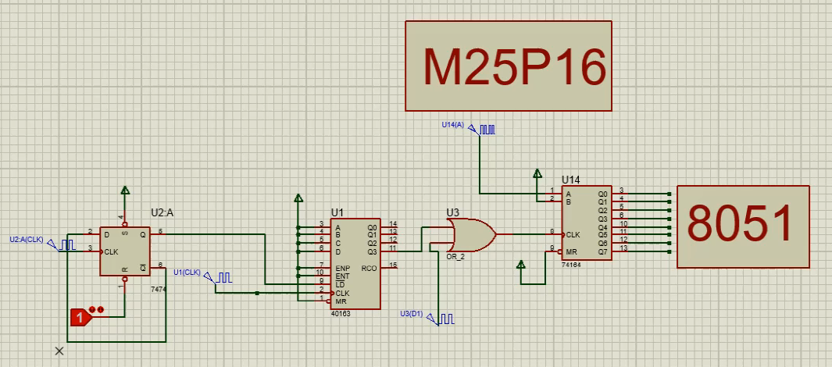
Posible implementación en bloque lógicos.

